Slide 1
Історія церкви святого Василя Великого у
с. Нове Село
в контексті будівництва церков Проскурівського повіту
Остимчук Аліна Ігорівна,
Новосільський ЗЗСО І - ІІІ ступенів
Ярмолинецької селищної ради
7 клас
Хмельницьке територіальне відділення МАН України
Ярмолинецьке наукове товариство «Паросток»
С. Нове Село Хмельницький район Хмельницька область
Денисюк Олександр Петрович вчитель історії та географії
Новосільського ЗЗСО І – ІІІ ступені

Slide 2
Чільне місце серед місцевих духовних архівів належить архівам духовних консисторій, включаючи Подільську – колегіального органу який здійснював управління та судочинство в межах єпархії, під безпосереднім керівництвом архієрея.
Отже, у своїй роботі ми провели дослідження і показали як вплинуло активне церковне будівництво у Проскурівському повіті на появу нових церков у різних сільських парафіях, в тому числі і у Новосільській, на основі клірикових книг Подільської Духовної Консисторії за 1891 рік.

Slide 3
Метою даної роботи роботи є дослідження історії церкви Василя Великого та біографії її першого священика В. Білобряницького та псаломщика Є. Трембовецького.
У відповідності до поставленої мети визначені наступні завдання:
1.Проаналізувати архівні джерела та інші праці з досліджуваної проблеми;
2.Висвітлити основні етапи становлення та діяльності церкви у с. Нове Село.
3.Окреслити особливості біографічних даних В. Білобряницького та
Є. Трембовецького

Slide 4
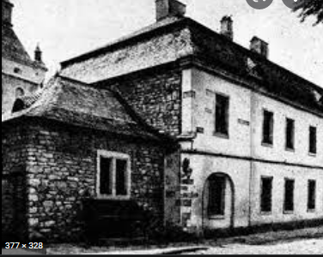
Значна частина документальної спадщини з історії церков як відомо зберігається у церковних архівах, на долю яких випало чимало стихійних лих, пожежі, розграбування. Чільне місце серед місцевих духовних архівів належить архівам духовних консисторій, включаючи Подільську – колегіального органу який здійснював управління та судочинство в межах єпархії, під безпосереднім керівництвом архієрея. Відомо, що в Єпархіальних органах управління різних рівнів обговорювались питання життя від доленосних до найдрібніших побутових. Крім того до Подільської Духовної Консисторії крім власне ділової документації, надходив великий корпус різноманітних документів, що становлять значний інтерес для відновлення не лише релігійної, а й статистико – демографічної, суспільно – політичної історії регіону. Реконструкція змісту і складу цих зібрань є одним із актуальних завдань сучасних науковців, а всебічний аналіз церковних документів допоможе у вирішенні питань які можуть виникнути у церковно - суспільних відносинах сьогодення.

Slide 5
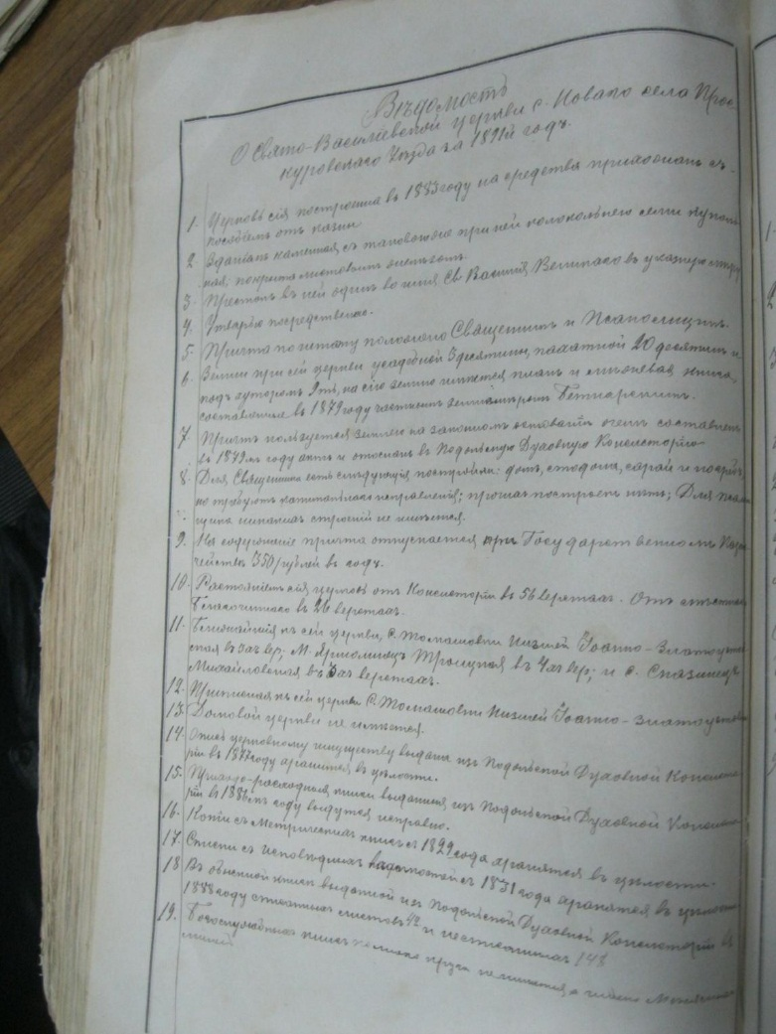
На сьогоднішній день церкви у Новому Селі немає, і немає старожилів які б пам’ятали хоча б якісь деталі, але деякі відомості про неї збереглися в клірикових книгах Подільської Духовної Консисторії ф - 34 опис 1 № 222 аркуш 3 – 4 ст 457 – 462, де мною було віднайдено інформацію про те, що дата створення першої церкви відсутня, лише відомо що у 1845 році вона закрита через застарілість оскільки була дерев’яною закритою простояла до 1863 року і була розібрана. З дозволу Міністерства Внутрішніх справ у 1869 році було видано акт на будівництво нової церкви, а саме будівництво розпочалось у 1872 році і закінчилось у 1883 році, міністерство надало на будівництво церкви коштів на суму 4860рублів 26 копійок, а витрачено було 4725 рублів 98 копійок, залишок становив 134 рублі 28 копійок. Окрім того церква очевидно проіснувала до 1940 рр., потім в результаті антирелігійної кампанії радянської влади, церква була розібрана, а з будівельних матеріалів було побудовано діюче приміщення школи.

Slide 6

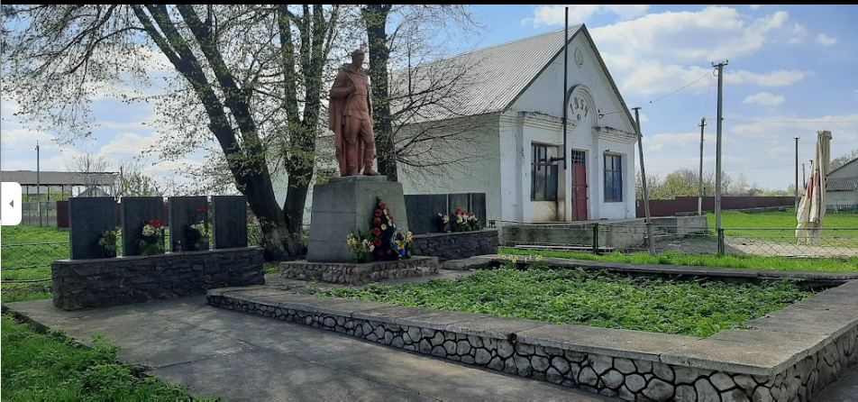
Відомість про церкву Святого Василя Великого
Проскурівського повіту за 1891 рік.
Ймовірне місце розташування
7 купольної церкви Василія Великого,
там зараз братська могила воїнів часів ІІ Світової війни

Slide 7
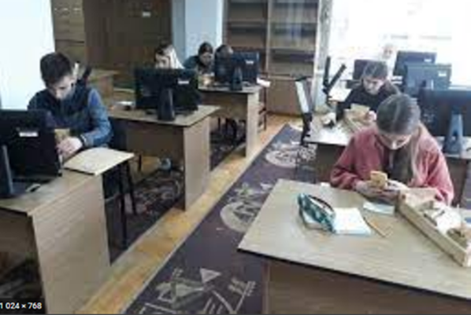
Гортаючи сторінки клірикових книг за 1891 рік, натрапив на цікавий документ, який міститься в ф - 34 опис 1 № 222 аркуш 3 – 4 ст 459 – 460, у ньому була вміщена інформація про інформацію одного священика, коли я почав гортати цей документ виявилось, що він був священиком церкви яку я досліджую. Парафіяльний священик Василь Білобряницкий народився у 1859 році в селі Шпичинці Летичівського повіту. Походив із родини священика Миколи Білобряницкого. Навчався в Приворотському Духовному Училищі з 1865 по 1871 рік. По закінченню Духовного училища вступив до Подільської Духовної Семінарії у якій вивчав наступні предмети: богослов’я, словесність, оскільки йому потрібно було читати церковні книги, історичні та фізико – математичні науки, також вивчав іноземні мови – латинську, чеську, німецьку

Slide 8
Окрім того священик був досить освіченим, вільно читав церковні тексти, знав іноземні мови, піклувався про церковно – приходські школи. У 1888 році він навчав грамоти дітей Нового Села у церковно – приходській школі тоді навчалось 22 дитини чоловічої статі, крім того разом із псаломщиком Трембовецьким навчав дітей в Томашівці Верхній, у ній навчалось 32 дитини чоловічої статі, і на закупівлю книжок держава виділила 5 рублів. Був хорошої поведінки, «справний» і надійний. В родинних зв’язків з псаломщиком не був, підсудний не був. Саме такі відомості про Василя Білобряницкого залишив радник Благочинного, священик Лятаровський. 2 жовтня 1885 року за заслугиу у будівництві церков був нагороджений набедреником( прямокутником, який носили на довгій стрічці біля стегна. Право носіння набедреника дається священикам в якості нагородження.

Slide 9
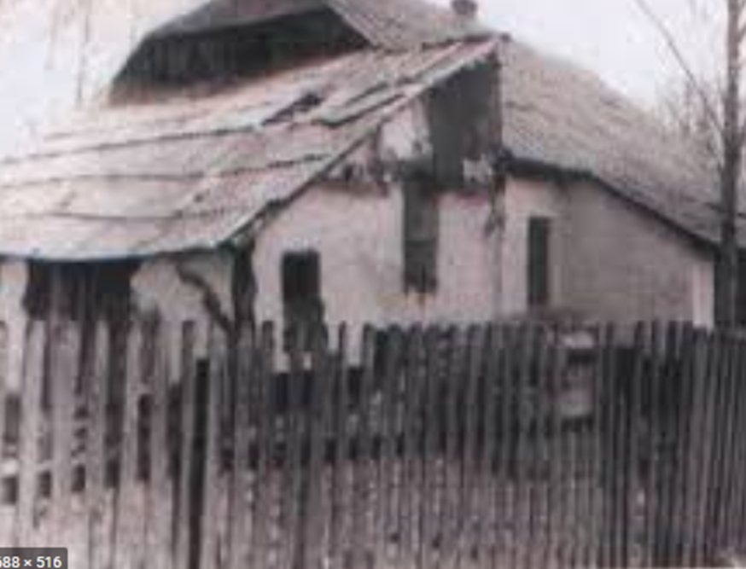
Церковно – приходська школа, де навчав дітей
священник Білобряницький та псаломщик Є. Трембовецький

Slide 10
ВИСНОВКИ
Отже, дослідивши історію створення та становлення церковного будівництва у Проскурівському повіті, нами було з’ясовано, що наприкінці 19 століття почалось активне будівництво у повіті пов’язане вочевидь із русифікаторською політикою Російської імперії, яка розуміла який вплив мала церква на населення. тому детально зупинився на дослідженні церкви Святого Василя Великого у с. Нове Село Проскурівського повіту, оскільки протягом років навчання у школі цікавилась релігійними відносинами в різні історичні епохи, і вирішив провести власне дослідження у цьому напрямку. Опрацьовуючи джерела з даної проблематики я дійшла висновку, що церква відігравала важливу роль у житі громади, оскільки в той час жителі села отримавши дозвіл влади, в основному будували її на власні кошти.

Slide 11
СПИСОК ВИКОРИСТАНИХ ДЖЕРЕЛ
1.Звіт Подільського Статистичного комітету про будівництво церков //
ф - 34 опис 1.- № 222, аркуш 3 – 4 с. 457 – 462.
2.Відомість про церкву святого Василя Великого за 1891 рік // ф- 34 опис 2.- №14212, аркуш 15 с. 294.
3.Біденко Н.І. Історія розвитку дошкільних закладів в Хмельницькій області в 70-80-ті роки// V Всеукраїнська конференція “Розвиток історичного краєзнавства в контексті національного і культурного відродження України”: Тези доповідей і повідомлень. – К.-Кам’янець-Подільський, 1991. – С. 553-554.
4. Григорчук М.О., Островський К.С. Розвиток культури села на Хмельниччині// Матеріали ІХ-ої Подільської історико-краєзнавчої конференції. – Кам’янець-Подільський, 1995. – С. 366 - 369.
5. Гульдман В.К. Справочная книжка Подольской губернии. – Каменец-Подольский : тип.губ.правления, 1888 г. – 654 с. На с. 240 – 250 Історія міст і сіл УРСР : Хмельницька область. – К. : ГРУРЕ, 1971 р. – 708 с.
6. Історія місті і сіл Української РСР. Хмельницька область. – К.: Головна Редакція української радянської енциклопедії, 1971. – 706 с.
7.Квятковський М. Квятковский М. Замечательный случай суеверия жителей м.Ярмолинец во 2 пол. прошлого 18 столетия // Подольские епархиальные ведомости, 1862 г., № 17, с. 553 – 556.
8.Кравець М.М., Кукурудзяк М.Г. Відбудова промисловості на Поділлі в 1946-1950 р.р.// Матеріали ІХ-ої Подільської історико-краєзнавчої конференції. – Кам’янець-Подільський, 1995. – С. 353-355.
9.Крижанівський О.П., Плохій С.М. Історія церкви та реліійної думки в Україні. – К. : Либідь, 1994 р., т. 3 = 335 с. В кінці книги подано перелік монастирів, але без дат існування, джерел і з рядом помилок.
10. Кушнір Л. Діяльність установ культури Хмельницької області в повоєнні роки// Літопис Хмельниччини. 2001: Краєзнавчий збірник. – Хмельницький, 2001. – С. 60-65.

